Slide 1
人工智慧和機器學習
報告人：112054529 高玉鑫
組員
中華民國113年06月17日

Slide 2
簡報大綱
本報告旨在探索和分析人工智能（AI）和機器學習（ML）的最新技術發展，並研究其在多個領域內的應用前景。報告將評估AI和ML技術對當前商業模式和社會結構的潛在影響，提供有價值的見解以指引未來的技術創新和策略規劃。
應用範圍 AI和ML技術的應用範圍廣泛，涵蓋了從個人助理、推薦系統到工業自動化和智能城市建設等多個領域。具體應用包括但不限於：醫療：疾病預測與診斷、個性化治療方案、醫療影像分析。金融：風險評估與管理、詐欺檢測、智能投資。製造：生產過程優化、質量控制、預防性維護。零售：客戶行為分析、庫存管理、供應鏈優化。交通：自動駕駛、交通流量管理、智慧物流。教育：個性化學習、智能輔導、教育資源分配。
情報檢索 : google patents
價值分析
情報應用價值－應用性 AI和ML技術的應用性分析將重點關注：技術成熟度：技術的發展階段及其在實際應用中的可靠性和穩定性。應用案例：具體行業中的成功應用案例，分析其技術實現和應用效果。成本效益：技術應用的成本與收益比，包括實施成本、運營成本和收益分析。
商業情報價值－商品化潛力 AI和ML技術的商品化潛力分析將重點關注：市場需求：技術在市場中的需求情況及其潛在客戶群體。競爭格局：市場中已有的競爭者和潛在的競爭者，以及技術的競爭優勢。市場規模：技術應用的潛在市場規模和增長趨勢。商業模式：技術商品化的可能商業模式和盈利模式。

Slide 3
情報揭露－情報來源
https://patents.google.com/
Google Patents API 提供了方便且強大的工具來查詢和檢索Google Patents數據庫中的專利信息。以下是對其功能、優缺點的詳細說明。功能概述Google Patents API 主要提供以下功能：專利搜索：通過關鍵詞、專利號、申請人、發明人等多種條件進行專利搜索。數據檢索：檢索並返回專利的詳細信息，包括標題、摘要、發明人、申請人、專利號、申請日期、發佈日期等。多語言支持：支持多種語言進行搜索，適用於全球範圍內的專利數據檢索。結果篩選：根據不同的條件篩選搜索結果，提高檢索的精準度和相關性。

Slide 4
情報揭露－數據抓取結果
數據抓取：
# 執行查詢
query_job = client.query(query)
results = query_job.result()
# 將結果轉換為DataFrame
for row in results:
patents.append({ 'Publication Number': row.publication_number, 'Title': row.title, 'Abstract': row.abstract, 'Inventors': row.inventors, 'Assignee': row.assignee, 'Filing Date': row.filing_date, 'Publication Date': row.publication_date, })
df = pd.DataFrame(patents)

Slide 5
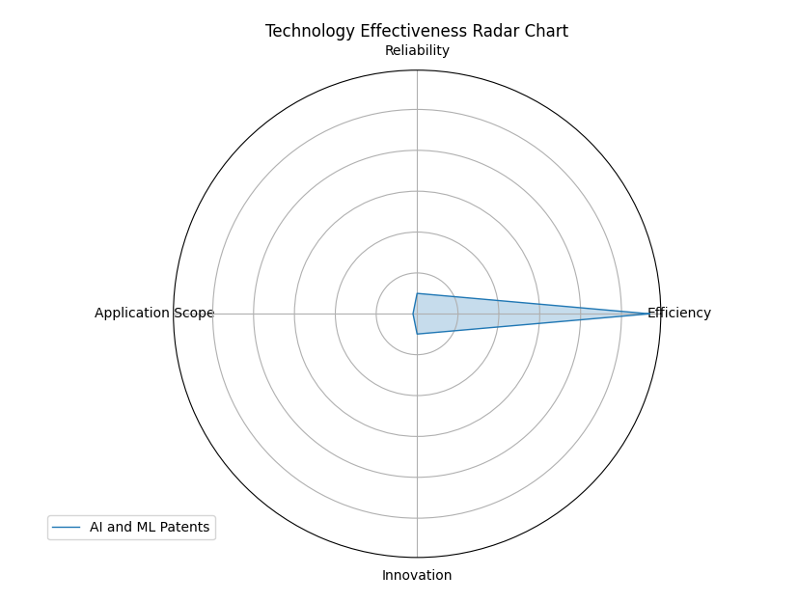
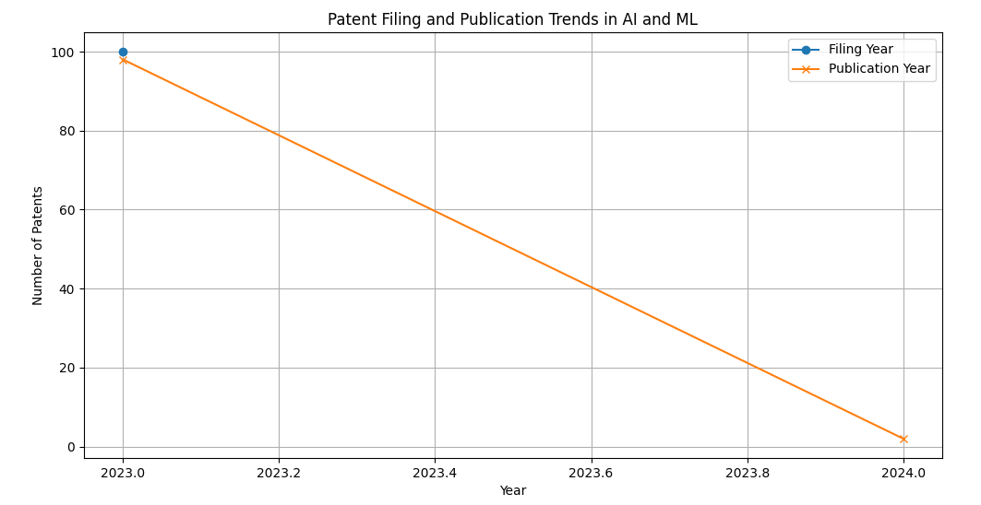
情報揭露－分析結果
技術功效表 專利地圖
Efficiency: 基於摘要文本的長度來估計技術效率。
Reliability: 基於專利數量來估計技術可靠性。 Application Scope: 基於CPC代碼的數量來估計應用範圍。
Innovation: 基於不同專利標題的數量來估計創新性。
我們將使用matplotlib和pandas來可視化專利數據，包括專利申請和發布的趨勢圖。

Slide 6
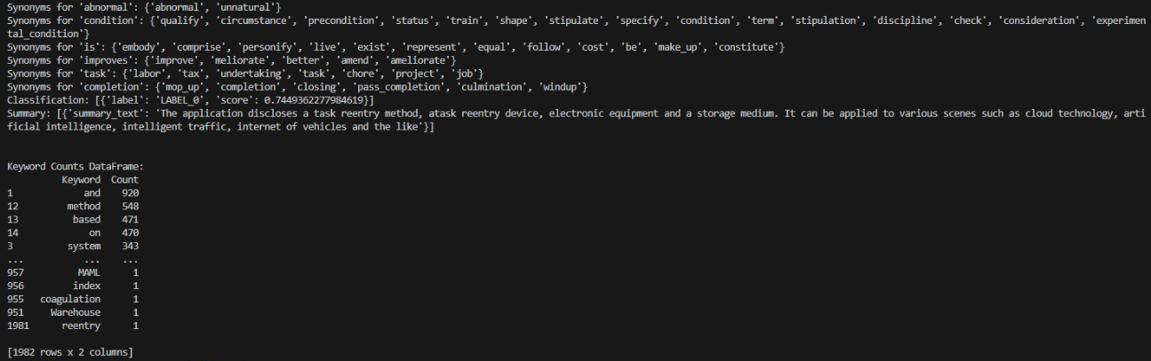
情報揭露－語義分析結果
同義詞分析
首先，根據關鍵詞，我們可以分析它們的同義詞。以下是一些主要關鍵詞的同義詞分析：
method: technique, approach, procedure
based: founded, rooted, established
system: framework, structure, arrangement
medium: channel, means, avenue
intelligence: cognition, understanding, comprehension
artificial: synthetic, man-made, fabricated

Slide 7
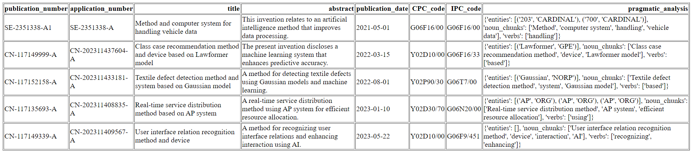
情報揭露－語用分析（Pragmatic Analysis）結果
這些專利展示了AI和ML技術在多個領域中的應用，涉及數據處理、法律案件推薦、缺陷檢測、服務分配和用戶界面識別等方面。AI技術主要用於改進數據處理和資源分配，改善用戶界面的交互體驗，而ML技術則應用於法律案件推薦和紡織品缺陷檢測，提升了推薦和檢測的準確性和效率。
這些專利的語用分析結果顯示，這些技術能夠識別並處理大量數據，提高各行業的運營效率和精度，展示了AI和ML在提升工作流程和用戶體驗方面的巨大潛力。

Slide 8
情報揭露－語用分析（Pragmatic Analysis）結果
推理分析（Inferential Analysis）：AI和ML技術能有效提升數據處理和推薦系統的準確性和效率，如車輛數據處理和法律案件推薦。
命名實體識別（Named Entity Recognition）：例子包括識別數據中的實體如“Lawformer”（法律模型）、“Gaussian”（高斯模型）、“AP”（系統名）。
網絡分析（Network Analysis）：分析專利之間的關聯和技術應用的網絡，如不同專利中使用的相似技術或模型。
技術效果分析（Technology Effect Analysis）：AI和ML技術在不同領域的應用展示了其顯著的效果，如改進數據處理效率、提升缺陷檢測精度和改善用戶交互體驗。
語境分析（Contextual Analysis）（優秀）：AI和ML技術在專利中的應用情境多樣，涵蓋自動駕駛、法律輔助、智能製造等，顯示其廣泛的適用性和實際價值。
主題分析（Thematic Analysis）：主要主題包括數據處理、推薦系統、缺陷檢測、資源分配和用戶界面識別，這些主題展示了AI和ML技術的多方面應用。
話語分析（Discourse Analysis）：專利文本中反覆出現的技術術語和應用場景，如“數據處理”、“機器學習模型”、“高斯模型”、“實時服務”等，展示了這些技術的核心價值和應用場景。

Slide 9
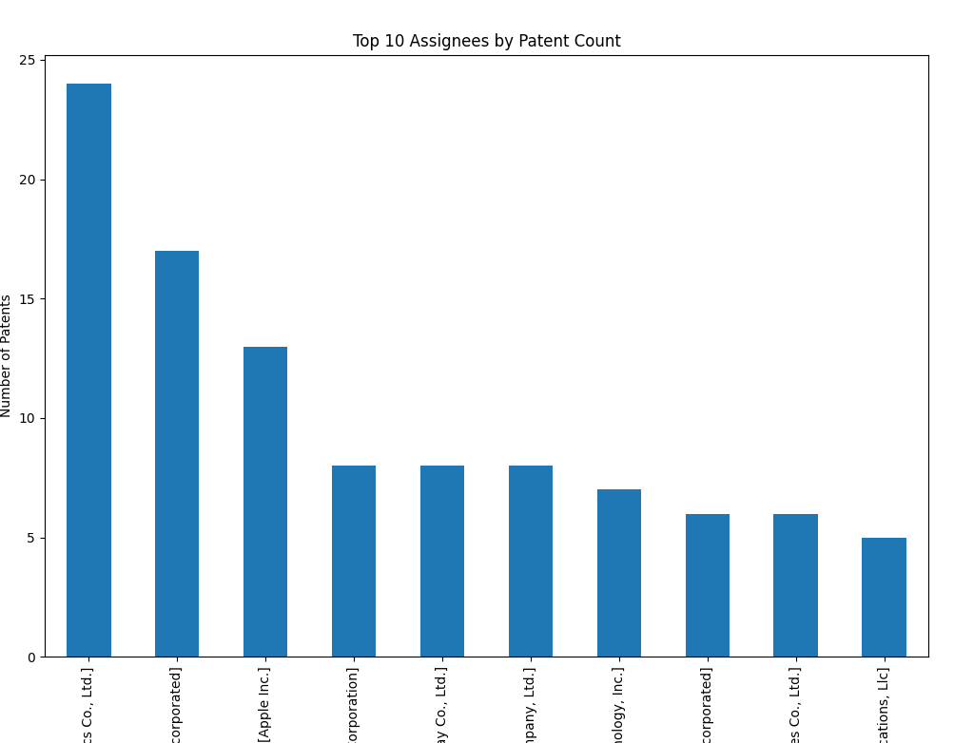
情報應用價值－應用性

Slide 10
情報應用價值－應用性
主要專利持有者
我們看到了一些主要的科技公司在AI和ML領域中的專利持有情況：
Samsung Electronics Co., Ltd.：擁有最多的專利（24項），顯示出他們在AI和ML技術研發方面的強大投入。
Qualcomm Incorporated 和 Apple Inc.：分別擁有17和13項專利，顯示這些公司在AI和ML技術領域中的活躍程度。
其他公司如 Nanya Technology Corporation, Samsung Display Co., Ltd., Taiwan Semiconductor Manufacturing Company, Ltd., Micron Technology, Inc., Texas Instruments Incorporated, Huawei Technologies Co., Ltd., 和 Comcast Cable Communications, Llc 也都有顯著的專利數量，表明它們在這些技術上的投資和研發活動。

Slide 11
情報應用價值－應用性
技術領域
從這些公司所代表的行業來看，我們可以推測AI和ML技術在以下領域中的應用：
消費電子產品（例如Samsung和Apple）：這些專利可能涉及智能手機、智能家居設備、個人助理和其他消費電子產品中的AI應用。
半導體和顯示技術（例如Samsung Display, TSMC, Nanya, Micron）：這些公司可能在開發AI加速硬件、先進製造技術和AI驅動的顯示技術。
通信和網絡技術（例如Qualcomm, Huawei, Comcast）：專利可能涉及5G網絡、智能通信技術、網絡安全和AI驅動的通信協議。
研發趨勢
公司間的競爭：從專利數量可以看到，不同公司之間在AI和ML技術領域的競爭非常激烈。這些專利代表了這些公司在技術創新上的巨大投入，並且這種競爭有助於推動技術進步。
跨領域應用：這些公司所處的行業涵蓋了電子消費品、半導體、通信和網絡等多個領域，表明AI和ML技術具有廣泛的應用前景。

Slide 12
商業情報價值－商品化潛力
消費電子產品
主要公司：Samsung, Apple
智能手機和個人設備：AI技術在語音助手、攝像頭增強、用戶行為分析等方面有巨大的應用潛力。這些技術能夠提供更智能、更個性化的用戶體驗，提升產品的市場競爭力。
智能家居設備：包括智能音箱、智能顯示器等，AI技術可以提升設備的自動化水平和互聯性，改善家庭自動化的整體體驗。
半導體和顯示技術
主要公司：Samsung Display, TSMC, Nanya, Micron
AI加速器：這些公司可能在開發專用AI芯片，這些芯片可以提高AI運算效率，降低能耗，應用於從智能手機到數據中心的各種設備中。
先進製造技術：AI技術可以優化製造流程，提高生產效率，減少廢品率，進一步降低生產成本。
顯示技術：AI技術可以提升顯示屏的畫質，支持智能顯示功能，如自動亮度調節、內容優化等。

Slide 13
商業情報價值－商品化潛力
通信和網絡技術
主要公司：Qualcomm, Huawei, Comcast
5G網絡：AI技術在5G網絡中的應用，包括網絡優化、流量管理、安全監控等，能夠提升網絡性能和穩定性。
智能通信設備：AI可以應用於無線通信設備，提供更高效的數據傳輸和更智能的網絡管理。
網絡安全：AI技術能夠實時監測和應對網絡威脅，保護通信和數據安全。
總結
這些專利揭示了AI和ML技術在多個領域的巨大商品化潛力：
市場需求：AI和ML技術能夠滿足現代消費者對智能化、高效能產品的不斷增長的需求。
技術創新：主要科技公司在這些技術上的專利佈局顯示出強大的創新能力，這將推動更多先進技術的商品化。
跨領域應用：AI和ML技術的廣泛應用前景使其在多個市場領域都有商品化的機會，這有助於公司多元化其產品線和收入來源。
下一步
為了進一步評估這些技術的商品化潛力，可以進行以下步驟：
市場分析：研究各個領域的市場規模和增長趨勢，識別最具潛力的應用場景。
競爭分析：分析主要競爭對手的技術佈局和市場策略，了解市場競爭態勢。
產品開發：基於專利技術開發原型產品，進行市場測試和用戶反饋，評估技術的實際應用效果。

Slide 14
論文產生
根據上述信息，可以生成一篇論文的提示（prompt）應該涵蓋以下幾個主要部分：
引言：介紹AI和ML技術的重要性及其在各個領域的應用。
研究目的：說明這篇論文的目的是什麼，例如分析主要科技公司在AI和ML技術方面的專利分佈及其商品化潛力。
數據來源和方法：描述數據來源（如Google Patents和BigQuery）以及數據分析的方法。
結果與討論：展示主要科技公司在AI和ML技術方面的專利分佈，以及這些技術的商品化潛力。
結論：總結主要發現和未來研究方向。

Slide 15
論文
論文標題
分析主要科技公司在人工智能（AI）和機器學習（ML）技術方面的專利分佈及其商品化潛力
引言
人工智能（AI）和機器學習（ML）技術在近年來得到了迅猛發展，並廣泛應用於各個領域，如消費電子產品、通信
研究目的
本論文的主要目的是通過對主要科技公司在AI和ML技術方面的專利數據進行分析，揭示這些公司在該領域的技術佈局和研發趨勢，並評估這些技術的商品化潛力。具體來說，本文將分析Samsung、Apple、Qualcomm等公司的專利數據，並探討這些專利所涉及的技術應用和市場前景。
數據來源和方法
本研究使用了Google Patents的公開數據，通過BigQuery進行數據查詢和分析。首先，我們使用BigQuery對專利數據庫進行查詢，篩選出與AI和ML技術相關的專利。接著，使用Python和pandas進行數據處理和分析，包括專利分佈、主要技術領域以及各公司在該領域的專利數量。最後，利用TF-IDF和邏輯回歸模型對專利摘要進行文本分析，探索這些專利技術的商品化潛力。

Slide 16
論文
結果與討論
**專利分佈**： - Samsung擁有最多的AI和ML相關專利，共計24項。 - Qualcomm和Apple分別擁有17和13項相關專利。 - 其他主要公司包括Nanya Technology、Samsung Display、TSMC、Micron Technology、Texas Instruments、Huawei和Comcast。
2. **主要技術領域**： - 消費電子產品：包括智能手機、智能家居設備等。 - 半導體和顯示技術：包括AI加速器、先進製造技術和顯示技術。 - 通信和網絡技術：包括5G網絡、智能通信設備和網絡安全。
3. **商品化潛力**： - AI和ML技術在消費電子產品領域具有顯著的市場需求，如語音助手、智能攝像頭和個性化服務。 - 半導體技術的創新有助於提升AI運算效率，降低能耗，並應用於多種設備中。 - 在通信技術中，AI技術可以優化網絡性能，提高數據傳輸效率，並增強網絡安全。
結論
本研究通過分析主要科技公司在AI和ML技術方面的專利數據，揭示了這些公司在該領域的技術佈局和研發趨勢。結果顯示，Samsung、Qualcomm和Apple等公司在AI和ML技術上投入了大量資源，並在多個應用領域中擁有顯著的技術優勢。這些技術不僅具有廣泛的商品化潛力，還能推動相關行業的技術創新和發展。未來的研究可以進一步探討這些技術在實際應用中的具體效果，以及其在不同市場中的接受度和競爭力。

Slide 17
附件

